Slide 1
문제 정의
용해공정: 분말 원재료를 교반기를 이용하여 액상 원재료에 녹이는 공정 (하기 링크 영상 53초부터 참고)
https://www.youtube.com/watch?v=96leNiwDbws
공정의 중요성: 살균, 분무건조 등 후공정에서의 공정 품질을 보장하기 위해서는 용해공정에서 균일한 혼합물을 만드는 것이 중요
공정상의 문제현황: 1) 공정 품질은 완제품의 목표 품질, 투입원료의 특성, 생산량 등 주요 요인을 모두 고려하여 결정되기에 설비 운영값(온도, 교반 속도, 내용량) 등을 시시각각 조정하기가 쉽지 않음 2) 특히 대량의 제품을 생산하는 경우 시차를 두고 순차적으로 원료를 투입하는데, 투입시마다 내용물의 온도와 점도, 탱크 교반속도 등에 변화 발생 3) 납품업체의 원료의 특성이 미묘하게 변경되거나 계절/날씨 등의 습도 요인으로 인해 공정 품질 변하기도 함. 4) 결국 현재와 같이 작업자의 판단에 의존하여 설비 운영값을 변경하는 것은 한계점이 있고, 열악한 곳은 중간에 샘플을 채취할 수 없어 설비 운영값 조정 없이 마지막 결과물을 통해 품질 판단.
입력 데이터 종류: 설비 운영 데이터(용해 온도, 교반 속도, 내용량) 및 제품 검사를 수행하여 획득한 수분함유량 데이터
출력 데이터 종류: 식품제조업에서 일반적으로 진행하는 품질검사결과

Slide 2
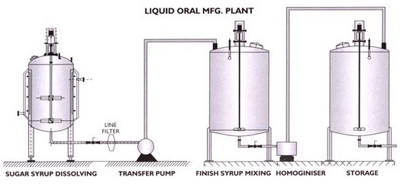
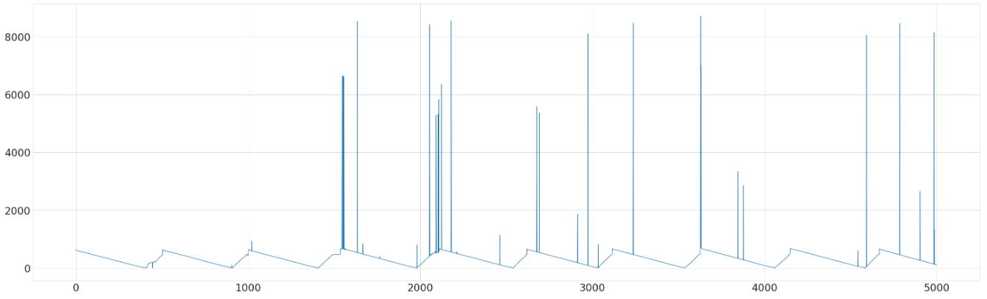
문제 접근 방안 고찰
3000~3600초 주기
용해탱크
<용해탱크 이용예시>
<Index 5000까지의 내용량 데이터>
입력데이터 4개 중에서 수분함유량 데이터는 별도의 검사가 필요한 항목이므로 용해탱크의 PLC를 통해 일반적으로 수집할 수 있는 용해 온도, 교반 속도, 내용량 데이터만으로 Classification 하는 것을 목표
상기 용해탱크 이용 예시 다이어그램과 내용량 데이터를 참고하였을 때 대략 Index 500~600(3000초~3600초) 정도의 주기를 가지고 탱크의 내용량이 채워졌다가 빠지는 것을 반복
원료는 투입 후 최대 3600초 가량 머물다가 다음 공정으로 넘어 가는 것으로 볼 수 있음. (Input Data 길이는 최대 600(3600초)으로 하는 것이 좋을 것으로 판단) 순간적으로 4000~8000 정도의 내용량이 관측되는데 내용량이 0으로 수렴하는 주기는 같은 것으로 보아 센서 고장에 의한 이상치 의심.
특정 주기마다(3600초 가량) 원료가 투입되고, 탱크 내 물질은 상기 내용량의 기울기만큼의 속도로 펌프를 통해 빠져나가는 것으로 예상
탱크에서 펌프로 향하는 라인 중간에 라인을 추가 설치하여 품질검사를 시행하였고 그 결과를 TAG(Output Data)로 한 것으로 예상

Slide 3
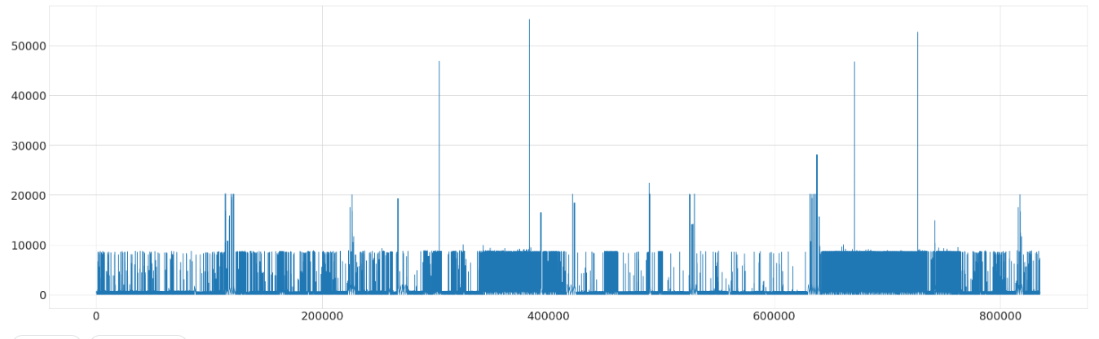
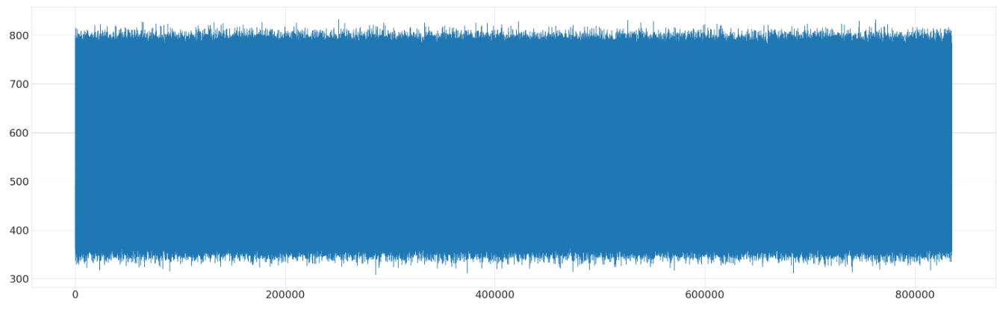
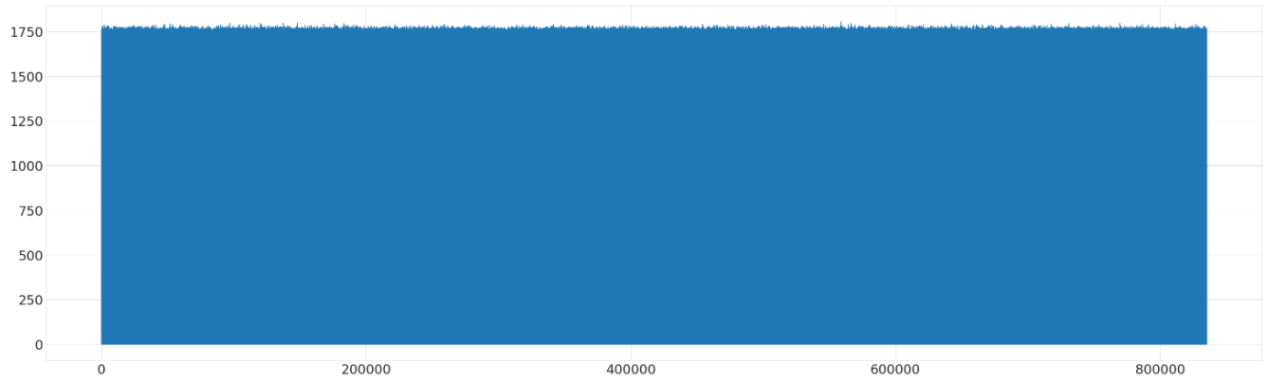
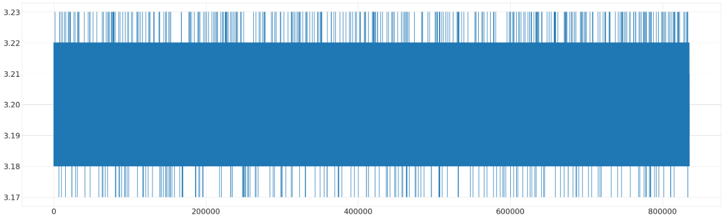
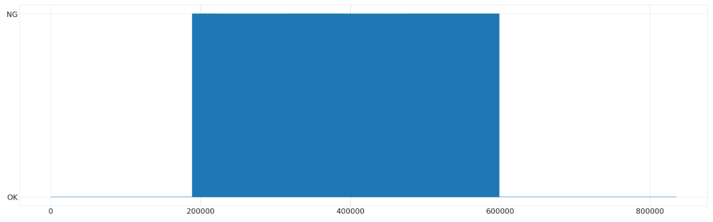
데이터 탐색(전 구간 데이터)
TAG 데이터는 중앙부에 NG가 많은 반면 다른 Input Data는 중앙부의 특성이 보이지 않음
거시적으로 보았을 때 그나마 시간대별 편차가 있는 내용량 데이터가 중요할 것으로 예상(피크 값을 이상치가 아니라 중요한 값이어서 중간 부의 NG가 발생하는 것인가? 판단 필요)
내용량 데이터
온도 데이터
교반 속도 데이터
수분함유량 데이터
TAG 데이터

Slide 4
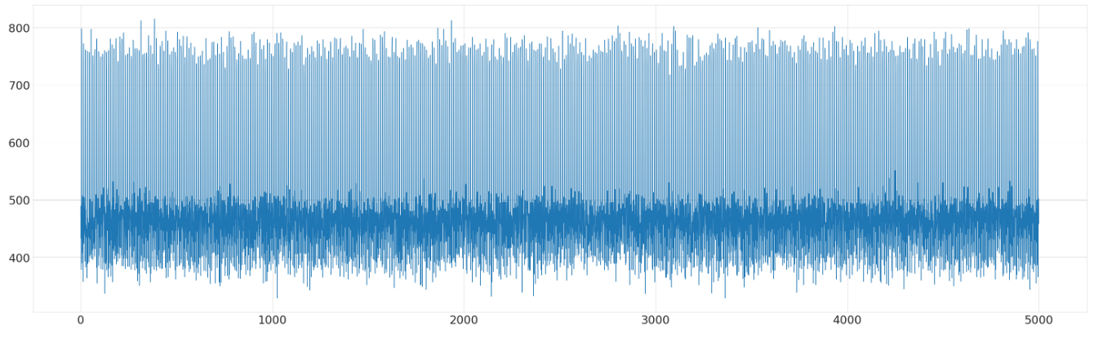
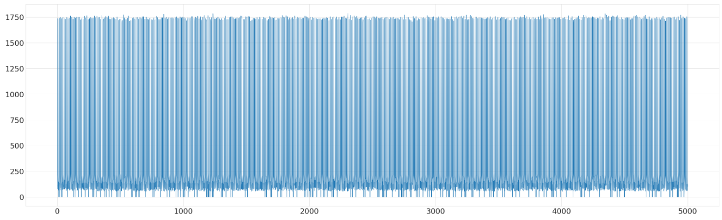
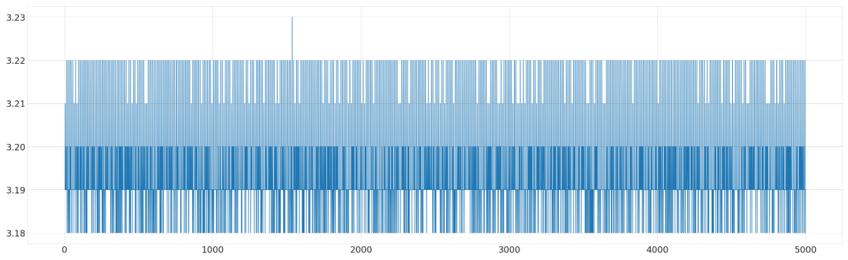
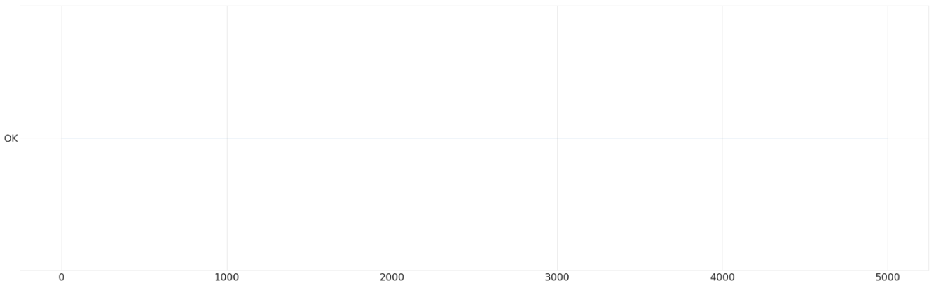
데이터 탐색(Index 5000까지의 데이터)
내용량 데이터의 경우 500~600 Index의 주기를 가지고 있고, 다른 데이터는 비교적 Uniform함.
내용량 데이터
온도 데이터
교반 속도 데이터
수분함유량 데이터
TAG 데이터

Slide 5
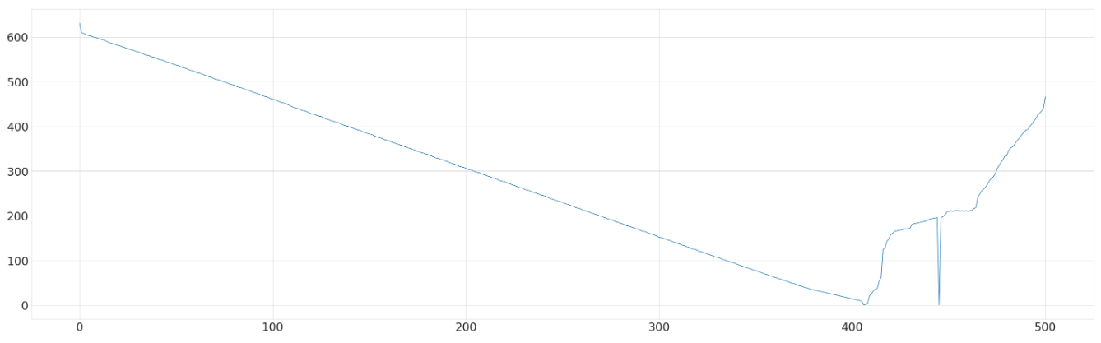
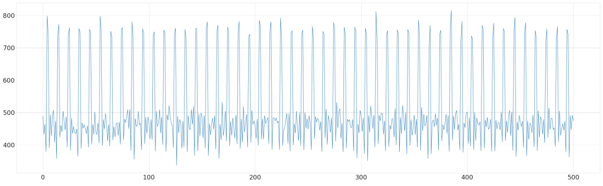
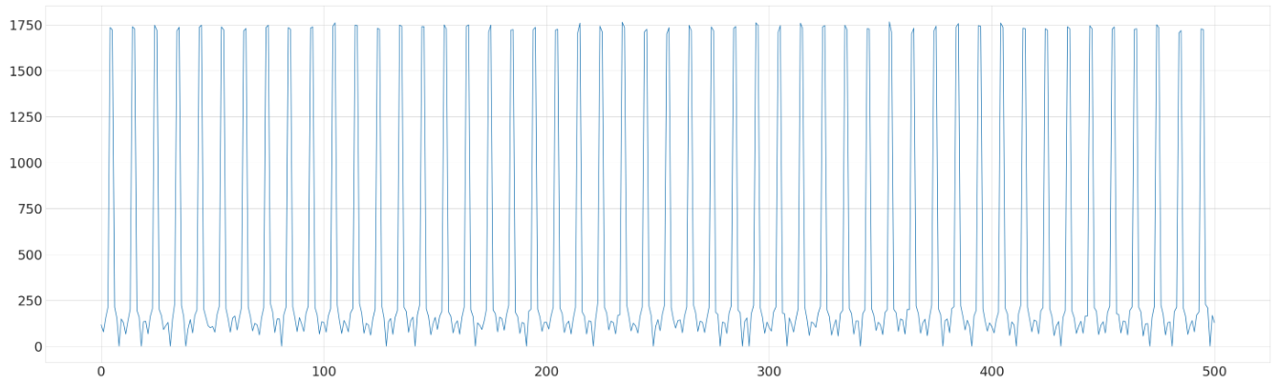
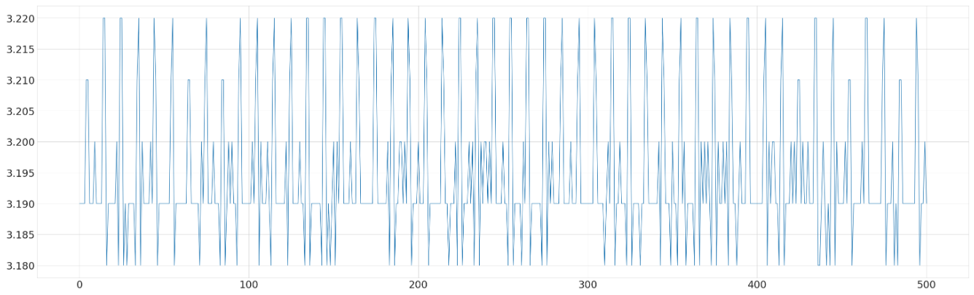
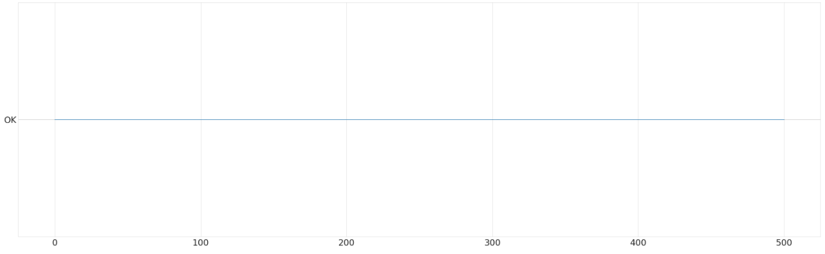
데이터 탐색(Index 500까지의 데이터)
온도 데이터, 교반 속도 데이터, 수분 함유량 데이터는 대량 10 Index(1분)의 주기를 가지고 있음.
내용량 데이터
온도 데이터
교반 속도 데이터
수분함유량 데이터
TAG 데이터

Slide 6
문제 접근 방안 고찰(2)
가이드북에서는 내용량과 TAG 값의 상관 관계 값이 낮아 내용량 Data를 제거하고 LSTM을 Index 10 단위로 사용하였지만, 이는 시간에 따른 영향을 고려하지 않고 동일 Row 값으로 상관 계수를 계산하였기에 발생하는 에러라고 생각됨.
교반기의 운동에 의한 회전에너지가(w^2)가 용액 전체에 영향을 줄 것이므로 내용량 변수는 포함되어야 할 것으로 생각됨.
원료는 투입 후 최대 3600초 가량 머물다가 다음 공정으로 넘어 가는 것으로 볼 수 있음. (Input Data 길이는 최대 600(3600초)으로 하는 것이 좋을 것으로 판단)
개인적인 견해: 만약 알고리즘을 사용한다면 GRU 및 LSTM과 같은 시간에 따른 영향을 고려할 수 있는 알고리즘을 사용하는 것이 좋을 것이다. Input Data의 길이에 대응 되는 시퀀스 만큼의 데이터를 계산하여 ‘현재 시점’의 OK, NG 여부를 모니터 상으로 출력할 수 있는 프로그램을 필요할 것이다. 다만 현재 산업 현장의 이슈는 작업자의 주관적 판단 하에 진행되는 공정 설비 값의 조정이고, 이러한 공정 설비 값이 AI 학습 모델에 의해 자동적으로 조정되는 것이 필요하다. 이를 위해서는 어떤 시점의 어떤 변수가 현재 시점의 OK, NG에 어떤 영향을 주는지를 밝혀내기 위한 XAI 과정이 필요하다.
간단한 방법으로는 전체 600 Index(1시간) Input에서 온도/교반속도 데이터의 주기인 1분 구간의 특성(평균, 첨도, 표준편차)값들을 입력데이터로 하여 Fully Connected Layer 상에서 weights_sum을 보는 방법이 있다. XAI를 하기 위한 고민 및 연계하여 학습 모델을 구상할 필요가 있을 것으로 생각된다.

Slide 7
[Back-up] 기타 배경지식
원료 용해 시 온도가 너무 낮거나 교반속도가 너무 느린 경우, 분체 원료 중 미처 용해되지 못한 알갱이가
용액에 남아있을 수 있다.
그렇다고 온도를 무작정 높이게 되면 용질/용매/용액의 성질이나 용해 중의 화학반응에도 영향을 미칠 수 있어 원하지 않는 결과가 발생할 수 있으며,
또 용해 중에 발생할 반응열로 인한 내부 온도 변화도 고려야 한다.
마찬가지로 교반속도도 설비관리 측면(모터 속도 및 발열), 용해 화학반응 속도에 미칠 영향 등의 고려사항으로 인해 일괄적으로 높이거나 낮출 수 없다.
또한, 이모든 요인변수는 용해 내용량(중량)에 영향을 받는다.

